Slide 1
Анализ данных
Оценка качества прогнозирования
Графеева Н.Г.
2019
данных

Slide 2
Анализ данных.Оценка качества прогнозирования
Сравнение моделей
При работе над прогнозированием, обычно производится разработка нескольких возможных статистических моделей исследуемого процесса и из них необходимо выбрать наиболее обоснованную.

Slide 3
Анализ данных.Оценка качества прогнозирования
Характеристики качества
Характеристики качества информационной пригодности моделей прогнозирования описывают, насколько достоверно выбранная модель описывает ретроспективу исследуемого явления. Надежность моделей прогнозирования оценивается путем сравнения фактических и предсказанных значений. Эта разница позволяет проверить, применима ли к конкретным данным рассматриваемая модель и те предположения, на которых она основана. Основными оценочными характеристиками качества прогнозной модели являются приведенные далее метрики качества. Метрики для различных задач отличаются друг от друга. В этой презентации рассмотрим метрики, применимые к задачам регрессии.

Slide 4

Анализ данных.Оценка качества прогнозирования
Средняя абсолютная ошибка прогноза MAE (the mean absolute error)
где y_{t} - фактический отклик,
f_{t} - предсказанный отклик,
n - количество наблюдений.

Slide 5
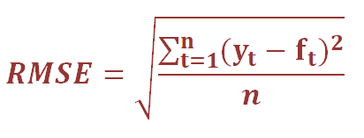
Анализ данных.Оценка качества прогнозирования
Среднеквадратичное отклонение RMSE (или MSE) (the root mean squared error)
где y_{t} - фактический отклик,
f_{t} - предсказанный отклик,
n - количество наблюдений.

Slide 6
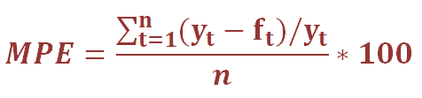
Анализ данных.Оценка качества прогнозирования
MPE – mean percentage error, средний процент ошибки
где y_{t} - фактический отклик,
f_{t} - предсказанный отклик,
n - количество наблюдений.

Slide 7

Анализ данных.Оценка качества прогнозирования
MAPE – the mean absolute percentage error (средняя относительная ошибка)
где y_{t} - фактический отклик,
f_{t} - предсказанный отклик,
n - количество наблюдений.

Slide 8
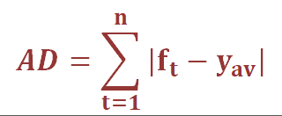
Анализ данных.Оценка качества прогнозирования
AD- абсолютное отклонение от среднего (absolute deviation)

Slide 9
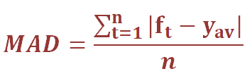
Анализ данных.Оценка качества прогнозирования
MAD- среднее абсолютное отклонение (mean absolute deviation)

Slide 10
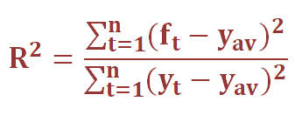
Анализ данных.Оценка качества прогнозирования
Коэффициент детерминации
Характеризует степень сходства исходных данных и предсказанных. Не зависит от единиц измерения данных, поэтому поддается сравнению. Возможные значения – от 0 до 1. Чем ближе значение коэффициента к 1 - тем лучше качество подгонки, чем ближе к 0 – тем хуже. Рассчитывается по следующей формуле:
где y_{t} - фактический отклик,
f_{t} - предсказанный отклик,
y_{av} - среднее значение фактических откликов,
n - количество наблюдений.

Slide 11
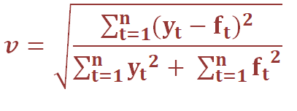
Анализ данных.Оценка качества прогнозирования
Коэффициент несоответствия Тейла
Коэффициент несовпадения Тейла показывает степень схожести. Чем ближе значение к 0, тем ближе сравниваемые ряды. Рассчитывается по следующей формуле:
где y_{t} - фактический отклик,
f_{t} - предсказанный отклик,
n - количество наблюдений.

Slide 12
Анализ данных.Оценка качества прогнозирования
Итак, рассмотрели следующие оценки качества
среднюю абсолютную ошибку прогноза MAE
среднеквадратичное отклонение RMSE
средний процент ошибки MPE
среднюю относительную ошибку MAPE
абсолютное отклонение от среднего AD
среднее абсолютное отклонение MAD
коэффициент детерминации
коэффициент несовпадения Тейла

Slide 13
Анализ данных.Оценка качества прогнозирования
Проблемы с метриками
Как применять рассмотренные метрики?
Как выбрать наилучшую модель на основе метрики?
Некоторые начинающие аналитики полагают, что тренировать модель и рассчитывать метрику можно на одних и тех же данных…

Slide 14
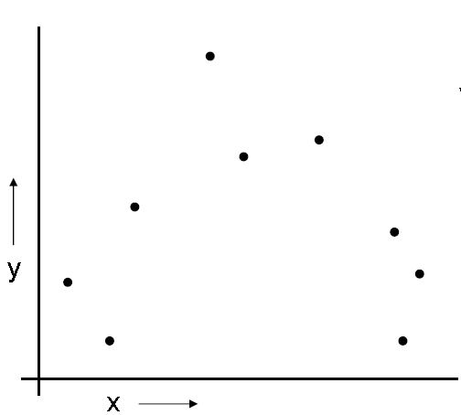
Анализ данных.Оценка качества прогнозирования
Рассмотрим следующие данные

Slide 15
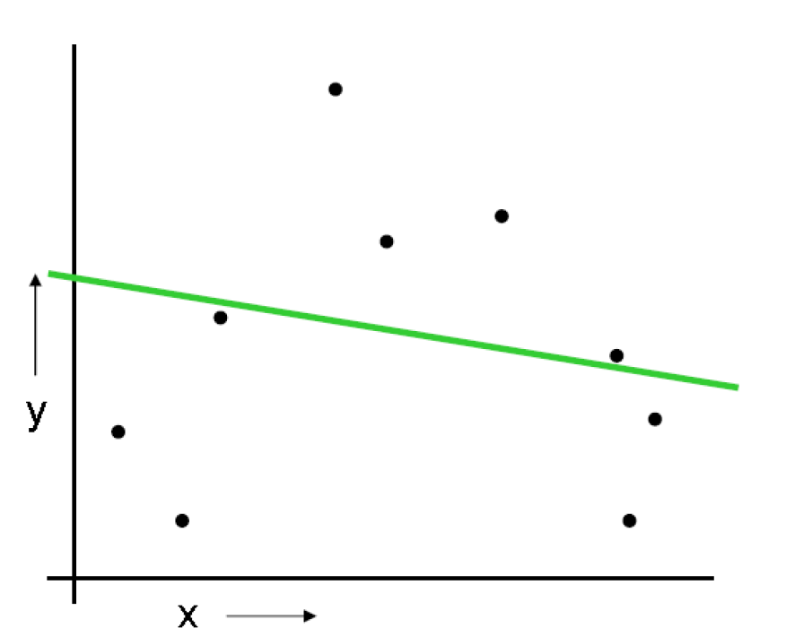
Анализ данных.Оценка качества прогнозирования
Модель 1: линейная регрессия

Slide 16
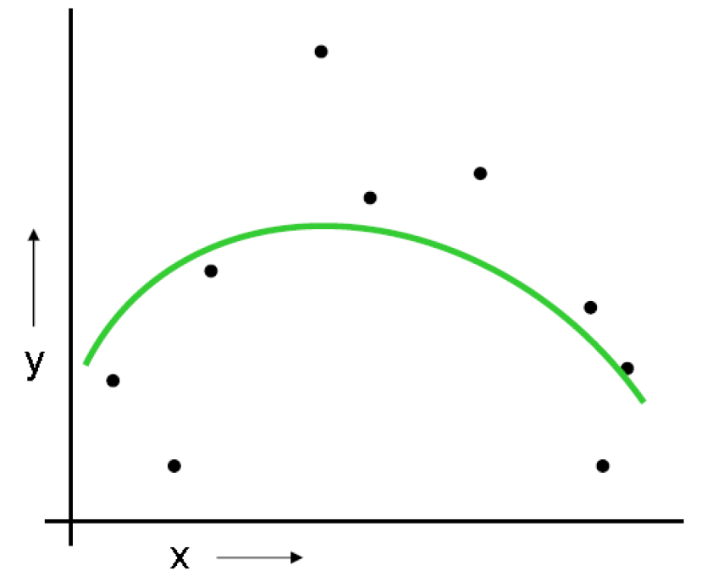
Анализ данных.Оценка качества прогнозирования
Модель 2: квадратичная регрессия

Slide 17
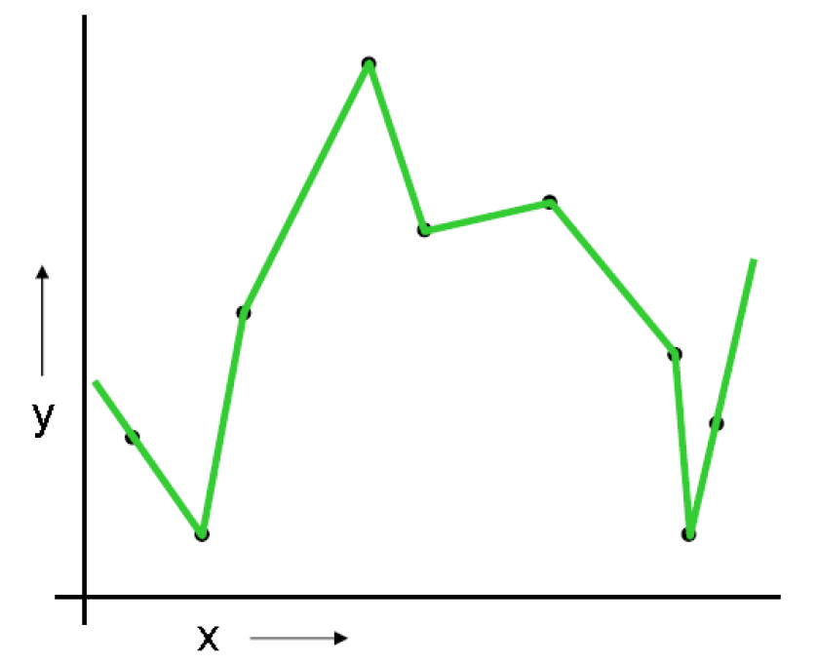
Анализ данных.Оценка качества прогнозирования
Модель 3: линейный сплайн

Slide 18
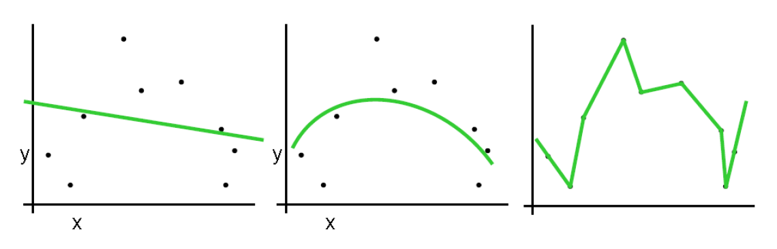
Анализ данных.Оценка качества прогнозирования
Какую модель выбрать?

Slide 19
Анализ данных.Оценка качества прогнозирования
Идея 1: «научный» подход
• Надо выбрать ту из них, которая
наилучшим образом подгоняет данные.
• То есть ту, у которой наименьшая средняя
ошибка (например, наименьшая средняя квадратичная ошибка MSE).

Slide 20
Анализ данных.Оценка качества прогнозирования
Рейтинг моделей
•Лучшая модель - линейный сплайн
•На втором месте – квадратичная модель
•На третьем месте – линейная модель

Slide 21
Анализ данных.Оценка качества прогнозирования
Проблема
• Используются одни и те же данные.
• Сначала для подгонки модели (то есть для вычисления параметров модели).
• Потом для оценки качества модели.

Slide 22
Анализ данных.Оценка качества прогнозирования
Это похоже на то, как портной научился хорошо шить костюмы для Смита. Пока он шьет для Смита – все хорошо. Но если он будет шить для Джонса по тем же лекалам, что и для Смита, результат может быть намного хуже.

Slide 23
Анализ данных.Оценка качества прогнозирования
Идея 2: что будет «потом»?
Зачем нужна модель?
Чтобы успешно предсказывать будущие наблюдения.
Чтобы для нового значения x предсказать значение Y с маленькой погрешностью.
Наилучшей будет та модель, которая лучше всех будет предсказывать.
То есть описывать (подгонять) новые данные.

Slide 24
Анализ данных.Оценка качества прогнозирования
Проблема
• У нас нет будущих значений…
• Они появятся потом…
• И будет уже поздно…

Slide 25
Анализ данных.Оценка качества прогнозирования
Решение проблемы
•У нас нет будущих значений…
•Так сделаем их из прошлых!
•Отберем часть наблюдений и объявим их
«будущими»

Slide 26
Анализ данных.Оценка качества прогнозирования
Метод тестового множества
•Случайным образом выберем 30% всех
наблюдений и назовем их «тестовой выборкой».
•Остальные 70% наблюдений назовем
«обучающей выборкой».

Slide 27
Анализ данных.Оценка качества прогнозирования
Интерпретация метода тестового множества
• Обучающая выборка – прошлое
•Тестовая выборка – будущие наблюдения.
•По наблюдениям из обучающей выборки
построим модель.
•Проверим модель (найдем MSE) на тестовой выборке.

Slide 28
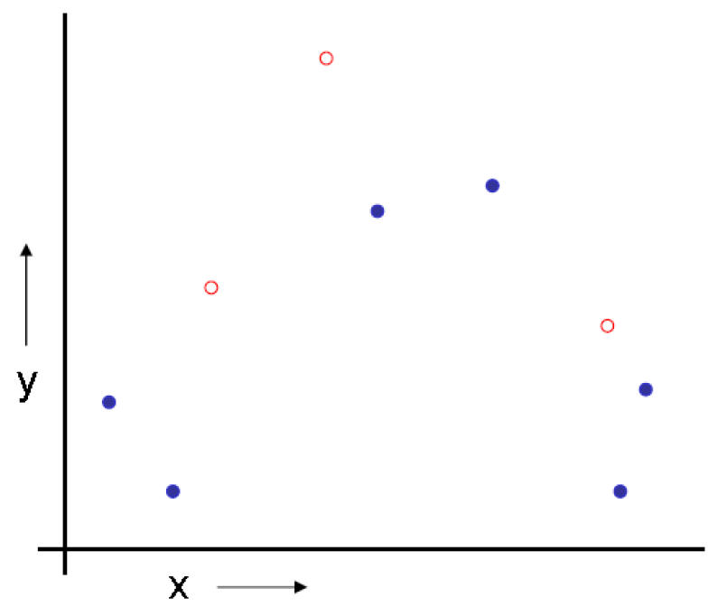
Анализ данных.Оценка качества прогнозирования
Обучающая и тестовая выборки

Slide 29
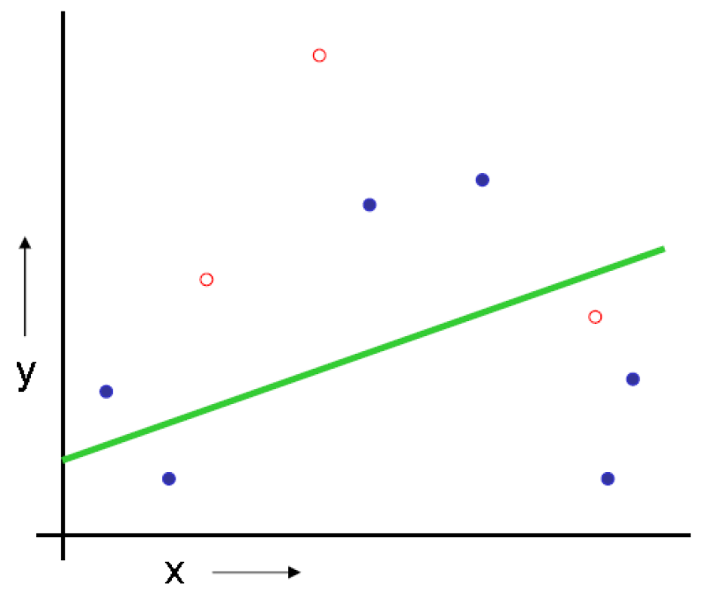
Анализ данных.Оценка качества прогнозирования
Построение модели по обучающей выборке

Slide 30
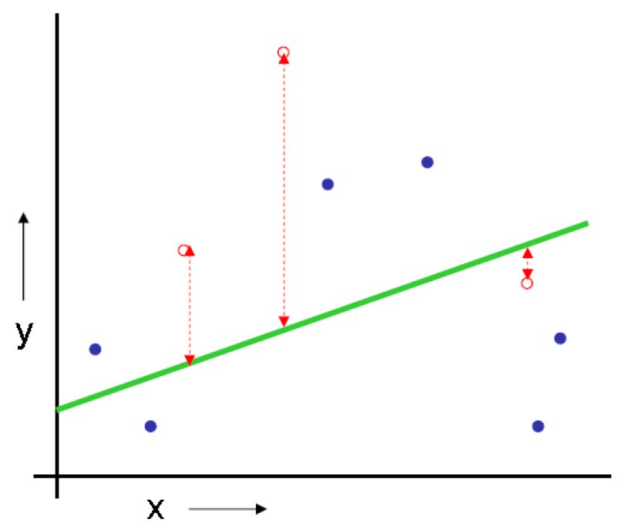
Анализ данных.Оценка качества прогнозирования
Определение метрики для линейной регрессии
Сумма квадратов ошибок на тестовом
множестве равна 2.4.

Slide 31
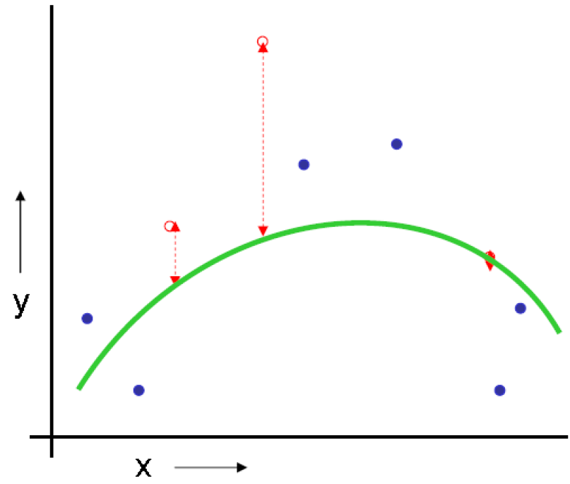
Анализ данных.Оценка качества прогнозирования
Определение метрики для квадратичной регрессии
Сумма квадратов ошибок на тестовом
множестве равна 0.9.

Slide 32
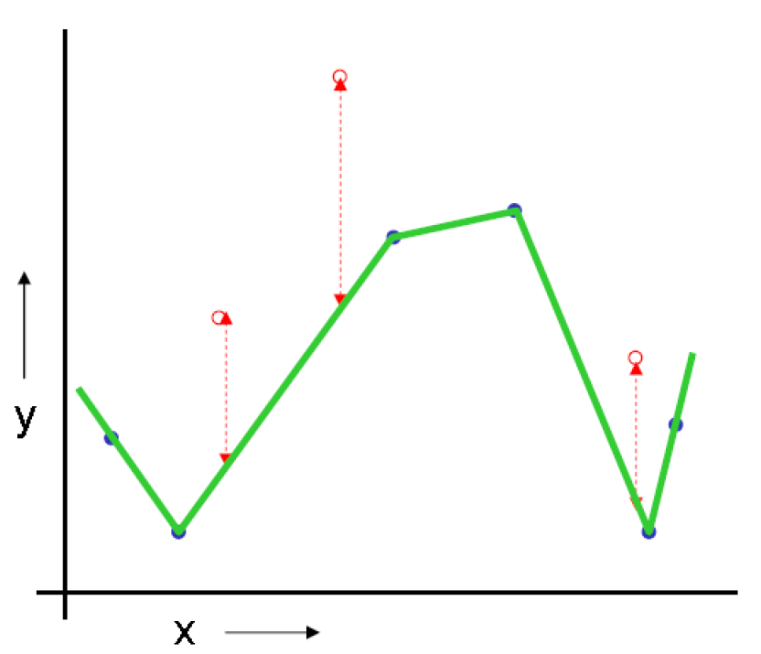
Анализ данных.Оценка качества прогнозирования
Определение метрики для линейного сплайна
Сумма квадратов ошибок на тестовом
множестве равна 2.2

Slide 33
Анализ данных.Оценка качества прогнозирования
Достоинства метода тестового множества
• очень просто реализуется
• понятен

Slide 34
Анализ данных.Оценка качества прогнозирования
Недостатки метода тестового множества
• Расточителен: при построении модели
отбрасывается 30% данных
• Если данных мало, как распределятся
точки между обучающей и тестовой
выборками? Дело случая. А это влияет на
результат оценивания качества метода.

Slide 35
Анализ данных.Оценка качества прогнозирования
Метод валидации посредством исключенных наблюдений (leave one out cross-validation)
• Пусть у нас имеется n точек.
• Предыдущую процедуру проводим n раз.
• Каждый раз тестовое множество состоит
из одной точки (каждый раз новой), остальные точки – обучающее множество.
• За n шагов перебираем все точки множества.

Slide 36
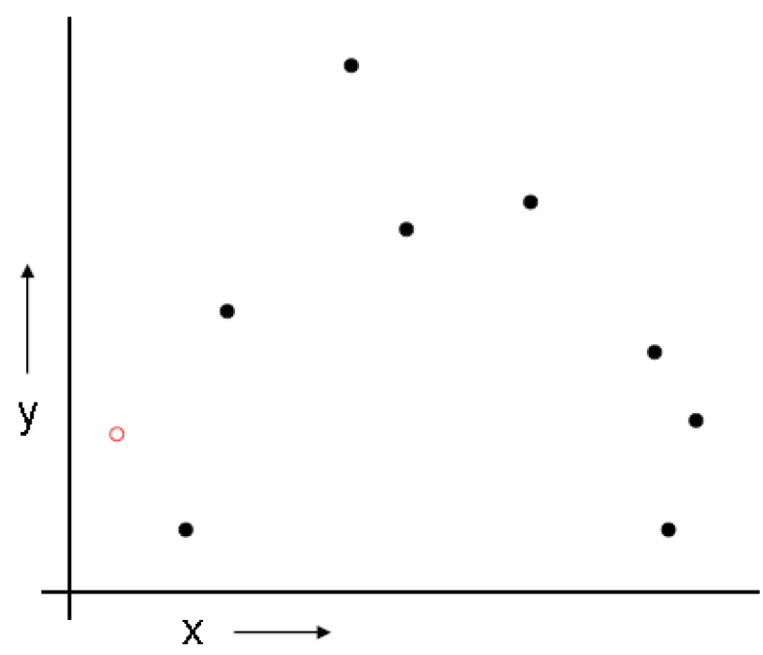
Анализ данных.Оценка качества прогнозирования
Тестовая выборка – красная точка

Slide 37
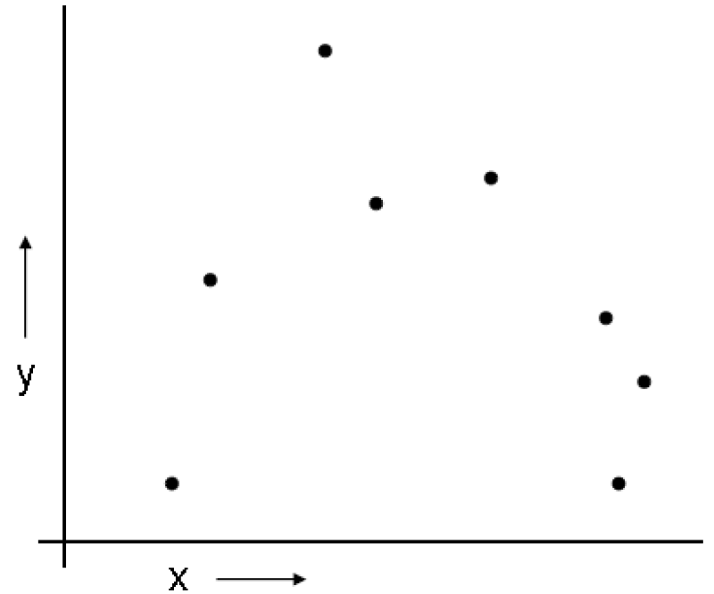
Анализ данных.Оценка качества прогнозирования
Обучающее множество (без красной точки)

Slide 38
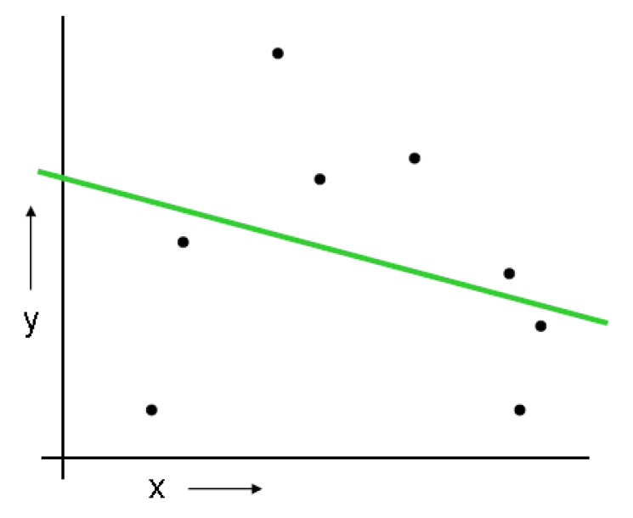
Анализ данных.Оценка качества прогнозирования
Линейная модель по обучающему множеству

Slide 39
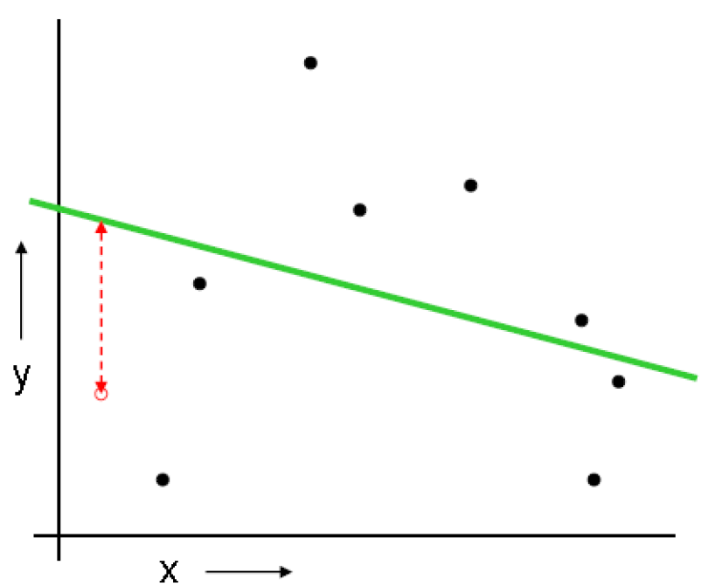
Анализ данных.Оценка качества прогнозирования
Определение ошибки на тестовой выборке

Slide 40
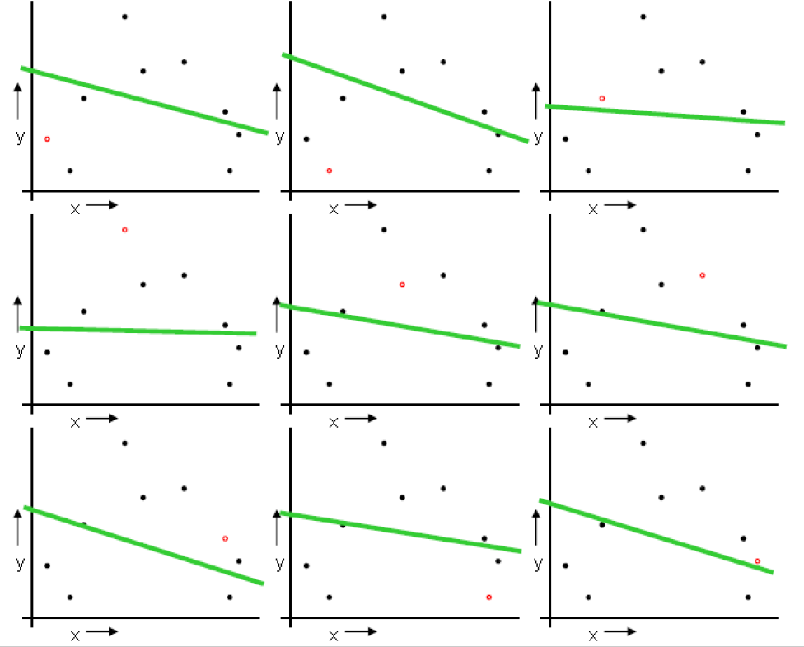
Анализ данных.Оценка качества прогнозирования
Перебор всех точек для модели линейной регрессии
Среднее значение квадратов ошибок
оказалось равно 2.2

Slide 41
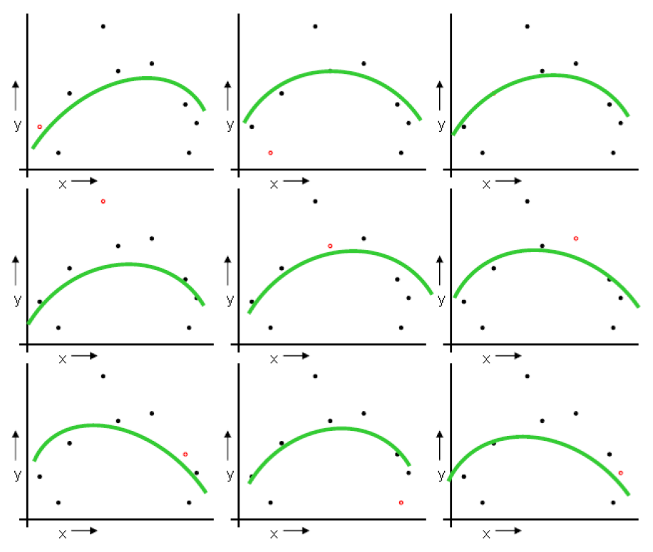
Анализ данных.Оценка качества прогнозирования
Перебор всех точек для модели квадратичной регрессии
Среднее значение квадратов ошибок
оказалось равно 0.962

Slide 42
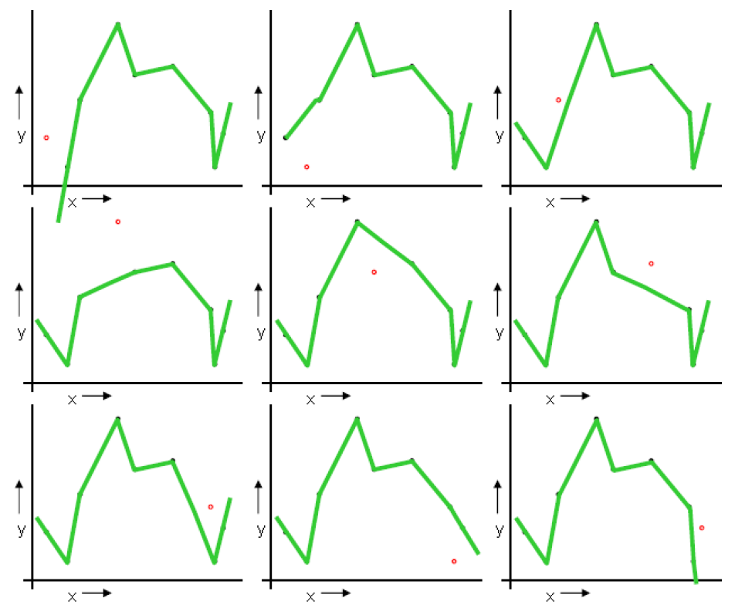
Анализ данных.Оценка качества прогнозирования
Перебор всех точек для модели линейного сплайна
Среднее значение квадратов ошибок
оказалось равно 3.3

Slide 43
Анализ данных.Оценка качества прогнозирования
Метод к-кратной (k-fold) кросс-валидации
•Случайным образом разобьем выборку на
к одинаковых частей.
•В рассматриваемом примере к=3, точки из
разных частей будем отмечать красным,
синим и зеленым цветом.

Slide 44
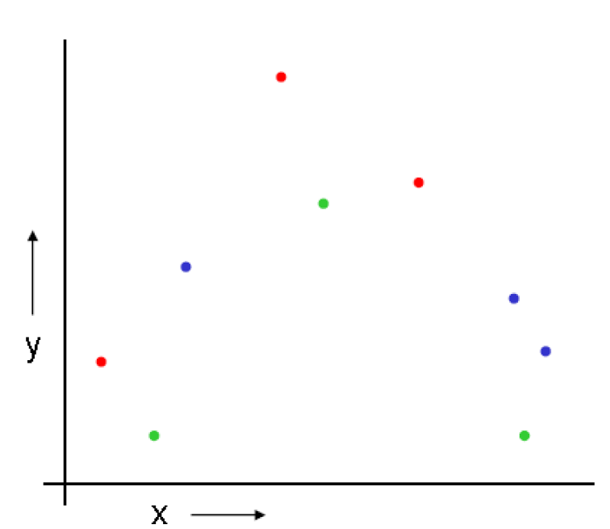
Анализ данных.Оценка качества прогнозирования
Получим следующее разбиение

Slide 45
Анализ данных.Оценка качества прогнозирования
Первый этап
• Первая часть (из трех) – тестовая выборка.
•Все остальные наблюдения – обучающая
Выборка.
Примечание: валидация проводится в к этапов.

Slide 46
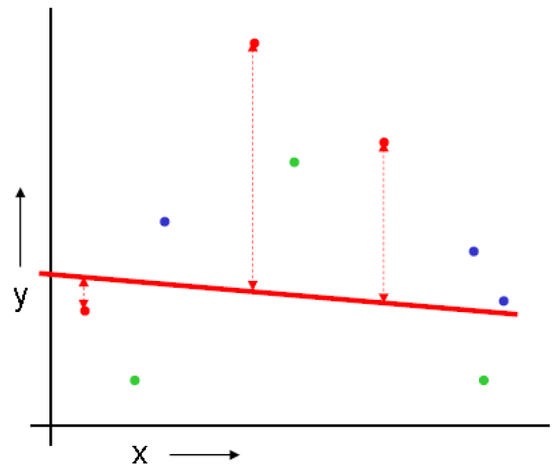
Анализ данных.Оценка качества прогнозирования

Slide 47
Анализ данных.Оценка качества прогнозирования
Считаем сумму квадратов ошибок для
точек из тестового множества.
Определяем обучающую выборку и
тестовую выборку заново.

Slide 48
Анализ данных.Оценка качества прогнозирования
Второй этап
•Вторая часть – тестовая выборка.
•Все остальные наблюдения – обучающая
выборка.

Slide 49
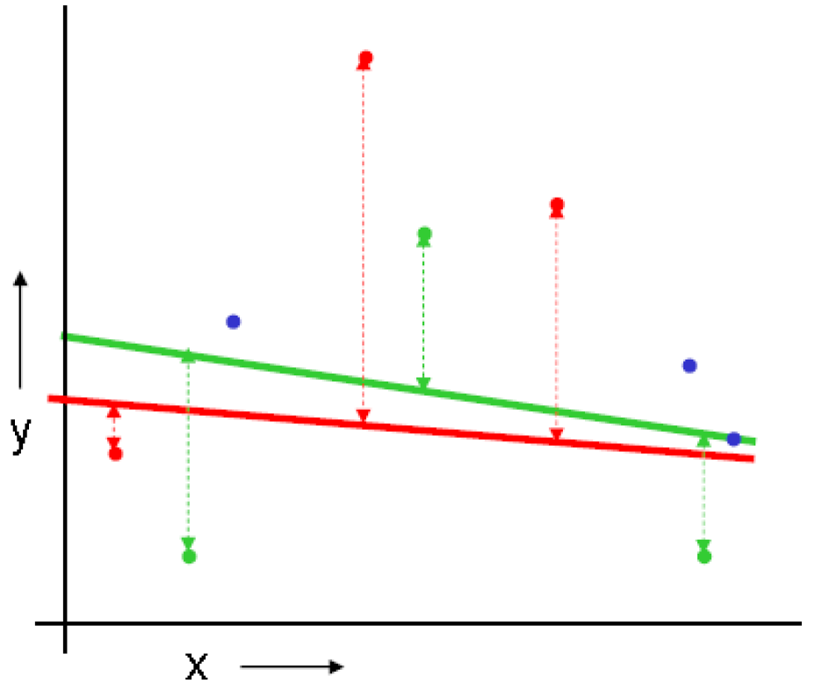
Анализ данных.Оценка качества прогнозирования

Slide 50
Анализ данных.Оценка качества прогнозирования
Считаем сумму квадратов ошибок для
точек из тестового множества.
Определяем обучающую выборку и
тестовую выборку заново.

Slide 51
Анализ данных.Оценка качества прогнозирования
Третий этап
•Третья часть – тестовая выборка.
•Все остальные наблюдения – обучающая
выборка.

Slide 52
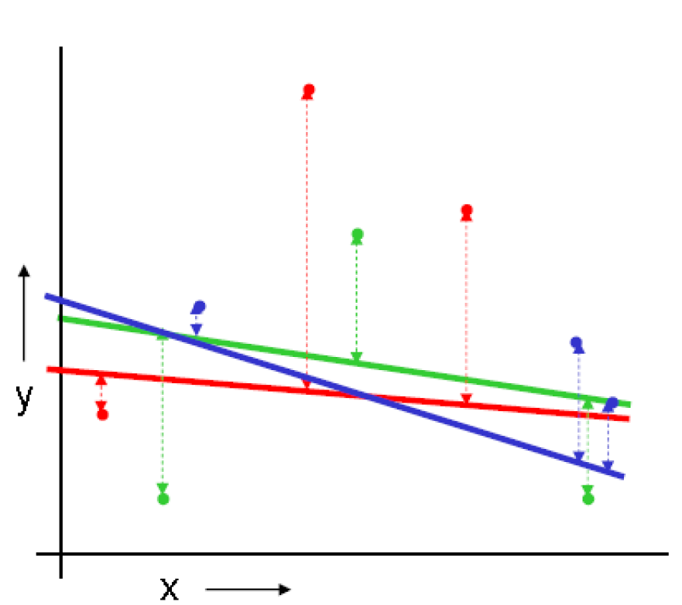
Анализ данных.Оценка качества прогнозирования
Валидация для линейной регрессионной модели
Осталось сосчитать среднее значение
квадратов ошибок.
Оно оказалось равно 2.05

Slide 53
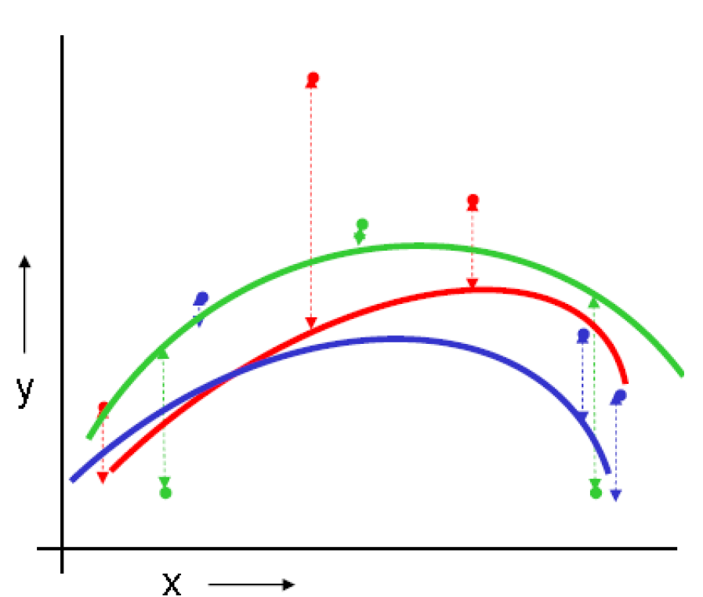
Анализ данных.Оценка качества прогнозирования
Валидация для квадратичной регрессионной модели
Среднее значение квадратов ошибок
оказалось равно 1.11.

Slide 54
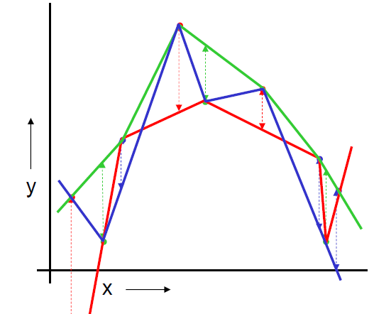
Анализ данных.Оценка качества прогнозирования
Валидация для линейного сплайна
Среднее значение квадратов ошибок оказалось равно 2.93.

Slide 55
Анализ данных.Оценка качества прогнозирования
Как же выбрать подходящую модель и найти для нее подходящие параметры?
1.Проведите любую из кросс-валидаций (one-out или k-fold) и выберите лучшую модель.
2.Проведите обучение лучшей модели на всем dataset и определите параметры модели.

Slide 56
Анализ данных.Оценка качества прогнозирования
Источники
Вторая часть презентации (про валидацию) в основном является переводом презентации
Andrew W. Moore. Исходный текст (на английском) можно скачать по адресу:
http://www.cs.cmu.edu/~awm/tutorials

Slide 57
Анализ данных.Оценка качества прогнозирования
Задание 7 (10 баллов)
Постройте три модели для прогнозирования цены квартир (1.на основе количества метров; 2.на основе расстояния до метро; 3. с учетом квадратных метров и расстояния до метро). Для 1 и 2-го случая отобразите на графике исходные и прогнозные значения. Сравните исходные и прогнозные значения с помощью метрик качества (всех упомянутых в презентации) .
Исходные данные – flat.csv
Примечание: Срок сдачи: 2 недели с момента выдачи. Задание можно отправлять по адреcу: N.Grafeeva@spbu.ru.
Topic: DataMining_2018_job7

Slide 58

Анализ данных.Оценка качества прогнозирования временных рядов
Ваши вопросы?

